Slide 1
COMBATE À VIOLÊNCIA CONTRA A MULHER · DEFESA TÉCNICA
Plataforma de Acolhimento,
Orientação e Resposta Rápida
Backend seguro, público e anônimo para apoiar mulheres em situação de violência doméstica. Ajuda sem cadastro e conta opcional. Stack: Python com FastAPI, PostgreSQL e PostGIS.
Autoria Backend: Dayene Souza Silva e Jessica Paola Miranda Vitorino
Professor orientador especializado em Inteligência Artificial: Álvaro Machado Júnior

Slide 2




PRINCÍPIO 01
O primeiro princípio é acesso sem barreiras
A porta de entrada não pode exigir confiança antecipada.
Ajuda pública
Conta opcional
Stack enxuta
Anonimato padrão
Guias, sinais de alerta e busca de serviços sem cadastro ou login.
Somente para contatos de emergência e diário de evidências.
Python com FastAPI, PostgreSQL e PostGIS.
Sem registrar IP ou dados pessoais em logs.

Slide 3
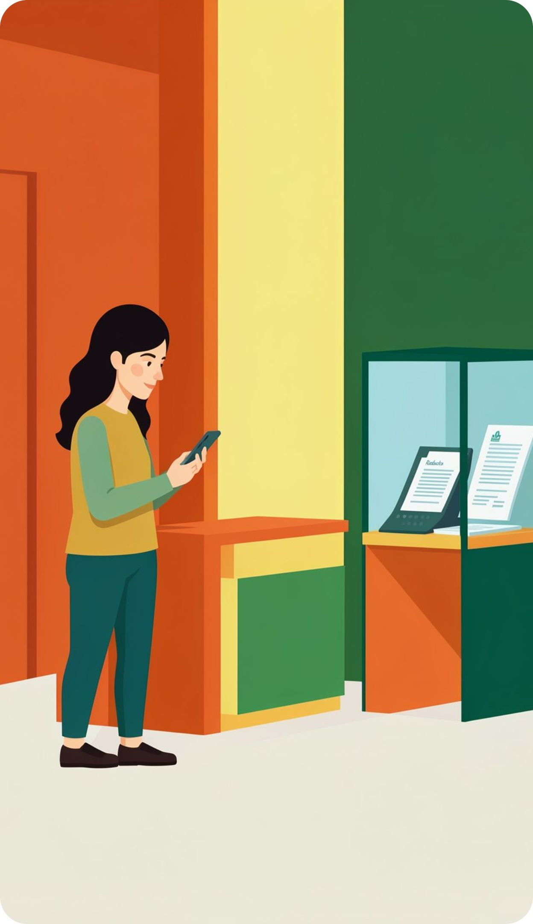
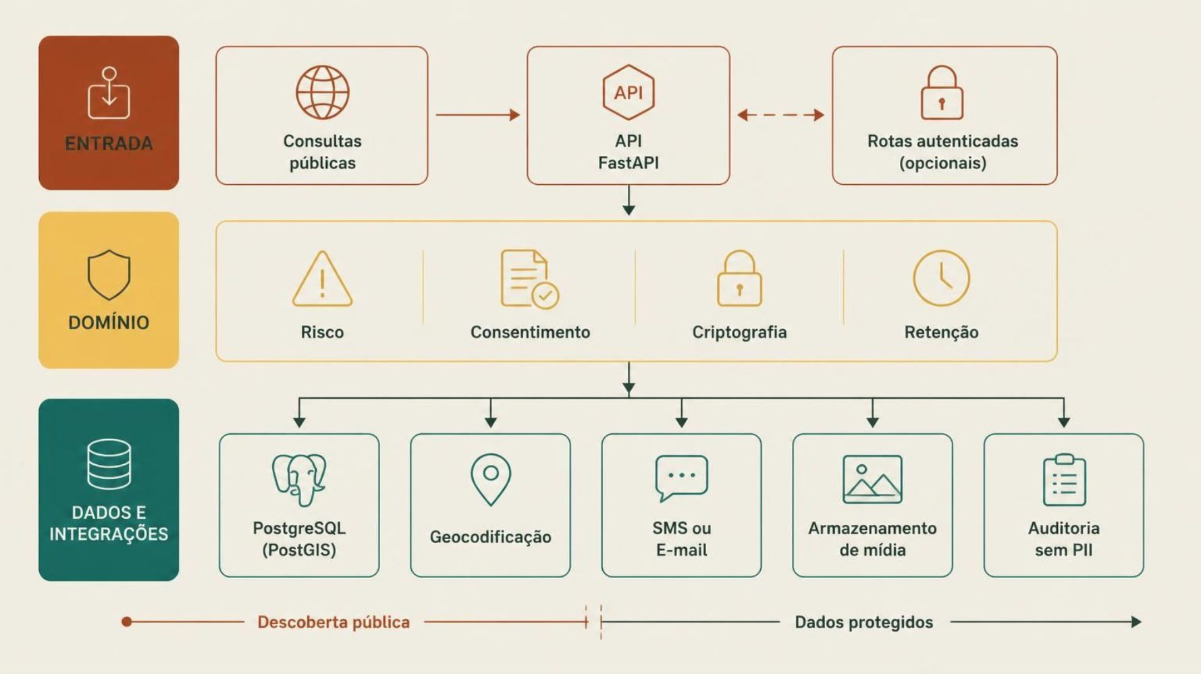
ARQUITETURA
Arquitetura separa descoberta pública de dados protegidos
A mesma plataforma oferece orientação aberta e proteção rigorosa quando a usuária escolhe guardar algo.

Slide 4
ENDPOINTS
Ajuda pública e rotas protegidas
Orientação sem cadastro; autenticação só para contatos, evidências e alertas.
Acesso | Endpoint | Função
Público | GET /api/v1/services/nearby | Serviços por latitude/longitude, raio e tipo.
Público | GET /api/v1/services/by-cep | Converte CEP em região de busca.
Público | GET /api/v1/red-flags/questions | Perguntas da autoavaliação.
Público | POST /api/v1/red-flags/evaluate | Avaliação sem persistência.
Público | GET /api/v1/support/contacts | Canais oficiais, incluindo Ligue 180 e 190.
Público | POST /api/v1/quick-escape | Encerra a sessão e limpa dados temporários.
Protegido | POST /api/v1/auth/register e POST /api/v1/auth/login | Conta opcional, com coleta mínima.
Protegido | POST/GET/DELETE /api/v1/trusted-contacts | Rede de confiança.
Protegido | POST/GET/DELETE /api/v1/evidence | Diário de evidências sob controle da usuária.
Protegido | POST /api/v1/emergency-alerts | Alerta consentido; localização aproximada.

Slide 5
BANCO E POSTGIS
Banco separa dados sensíveis e busca por distância real
PostgreSQL com extensão PostGIS; localização em GEOGRAPHY(Point, 4326).
Tabela | Conteúdo principal
users | ID pseudônimo, credencial derivada, status de consentimento e timestamps.
services | Nome, tipo, telefone, site, endereço e location GEOGRAPHY(Point, 4326).
service_types | DEAM, Defensoria, ONG, abrigo, saúde e assistência social.
trusted_contacts | Usuária, nome, canal, contato cifrado e consentimento.
evidence_entries | Relato cifrado, metadados mínimos, hash de integridade e timestamps.
Índice GIST sobre location para consultas espaciais rápidas.
ST_DWithin para o raio, ST_Distance para a distância real e ORDER BY por distância.
Endereço exato nunca armazenado por padrão.

Slide 6

DIÁRIO DE EVIDÊNCIAS
O diário é opcional, protegido e controlado pela usuária
Organiza e preserva integridade; não substitui orientação psicológica, jurídica ou atendimento de emergência.
Conteúdo cifrado. Relatos, fotos e áudios entram cifrados; o servidor não lê o conteúdo em claro.
Metadados mínimos. Só o necessário para integridade, organização e exportação.
Integridade verificável. Hash e timestamp ajudam a detectar alterações.
Alerta consentido. Contatos previamente cadastrados e localização aproximada, com consentimento explícito.
Testar antes de confiar. Recuperação e exclusão precisam de threat modeling e testes de abuso.

Slide 7
SQL de proximidade: PostGIS responde por distância real
Exemplo: DEAM mais próxima em até 20 km, a partir de um ponto de busca e índice espacial.
CREATE INDEX services_location_gix ON services USING GIST (location);
SELECT id, name, phone, website,
ST_Distance(location, ST_SetSRID(ST_MakePoint(:longitude, :latitude), 4326)::geography) AS distance_m
FROM services
WHERE service_type = 'DEAM'
AND ST_DWithin(location, ST_SetSRID(ST_MakePoint(:longitude, :latitude), 4326)::geography, 20000)
ORDER BY location <-> ST_SetSRID(ST_MakePoint(:longitude, :latitude), 4326)::geography
LIMIT 10;

Slide 8
PRIVACY BY DESIGN
Privacy by design precisa ser uma regra técnica
Privacidade não é um texto no rodapé: é comportamento verificável em logs, banco, sessão e integrações.
01
02
03
04
05
Coletar menos
Cifrar sempre
Reter o mínimo
Aproximar alertas
Permitir escape
Logs sem IP, user-agent completo, localização exata ou conteúdo de evidências.
Relatos, fotos e áudios cifrados; chaves fora do banco e rotação documentada.
Exclusão segura, rate limiting, headers de segurança e proteção contra enumeração.
Localização aproximada no alerta; coordenadas exatas nunca aparecem em telas públicas.
Quick Escape limpa tokens, cookies temporários, cache e histórico de sessão quando aplicável.

Slide 9
Reconhecer sinais
Autoavaliação pública sobre controle, ameaça, isolamento e violências física, sexual, patrimonial ou psicológica.
MOMENTO DE RISCO
Sinais vermelhos e escape rápido
Escapar sem rastro
Quick Escape encerra a sessão, remove temporários e redireciona para página neutra.
Orientação simples, sem diagnosticar nem culpabilizar.
Autodefesa e redução de risco
Canais oficiais
Planejamento de saída antecipado, uso de dispositivo seguro e rota combinada com alguém de confiança.
Risco imediato: 190. Ligue 180: atendimento 24h, WhatsApp (61) 9610-0180, central180@mulheres.gov.br. Lei 11.340/2006 (Maria da Penha): texto oficial.
Dados oficiais (2024)
Ligue 180: 691.444 ligações (+21,6%); 750.687 atendimentos (2.051/dia); 14.572 via WhatsApp (+63,4%).

Slide 10
Equipe e responsabilidades
Função / Frente | Descrição / Atuação | Integrante / Nome | Contato
Orientação / Professor | Professor orientador especializado em Inteligência Artificial e Aprendizagem Interativa. | Álvaro Machado Júnior | Reservado
Back-End | Responsável pela estruturação do back-end e otimização das consultas de dados. | Dayene Souza Silva | Reservado
Back-End | Atua na arquitetura do banco de dados e na robustez das funcionalidades. | Jessica Paola Miranda Vitorino | Reservado
Front-End | Desenvolve interfaces responsivas focadas na melhor experiência da usuária. | Miguel Felipi da Silva | Reservado
Chatbot | Responsável pelo desenvolvimento da lógica e estruturação do chatbot de apoio. | Priscila Rodrigues | Reservado
Chatbot | Atua na automação de fluxos e na integração do suporte técnico do chatbot. | Brayan da Cruz Souza | Reservado
Chatbot | Focada na implementação de funcionalidades inteligentes e na experiência do usuário. | Lavinia Rodrigues Vieira | Reservado
Imagens | Responsável pela criação, geração e curadoria de todo o conteúdo visual do projeto. | Julia Maria Morais Cardoso | Reservado
Imagens | Colabora no processamento e tratamento das imagens integradas ao sistema. | Solange Maria Morais | Reservado
Documentação (Readme) | Gerencia a documentação técnica e organiza o repositório do projeto. | Helloa Sousa Monteiro | Reservado
Documentação (Readme) | Elabora guias técnicos e mantém o registro detalhado das funcionalidades. | Talita Monteiro dos Santos | Reservado

